Slide 1
共同学習方式による電子カルテからの​ エンティティ関係抽出手法
第五回ゼミ​
ディジタル図書館研究室 ​
M２ FANG Xintao​
2021-06-11

Slide 2
研究背景
情報技術の発展に伴い、電子カルテ（EMR: electrical medical records）は従来のカルテと比較して、保存と管理に便利であるため、各病院で普及しつつある
電子カルテに含まれる情報量は膨大であるため、電子カルテに基づいて医療エンティティ関係の抽出を行うことにより、価値ある医療情報を獲得できる

Slide 3
エンティティ関係抽出
テキストから「固有表現ー関係ー固有表現」のような構造化されている三つ組を結果として抽出する​
例：
固有表現： Medical problem
固有表現： Treatment
関係： Treatment improves medical problem (TrIP)
医学的問題
治療
治療は医学的問題を改善する
心臓病
ヒドロクロロチアジド 薬
Hypertension was controlled on hydrochlorothiazide
Medical problem
treatment
hydrochlorothiazide-TrIP-Hypertension

Slide 4
エンティティ関係抽出方法
固有表現抽出モデル
固有表現と関係
関係分類 モデル
データ
固有表現
パイプライン方式
(Pipline method)
固有表現と関係
エンティティ関係分類 モデル
データ
共同学習方式(Joint method)
パイプライン方式の欠点
誤った累積伝播が存在する
サブタスク間の依存関係が無視される
冗長な固有表現が生じる

Slide 5
研究目的
共同学習モデル（Joint model）を電子カルテデータに応用する
エンティティ関係抽出の精度を向上する

Slide 6
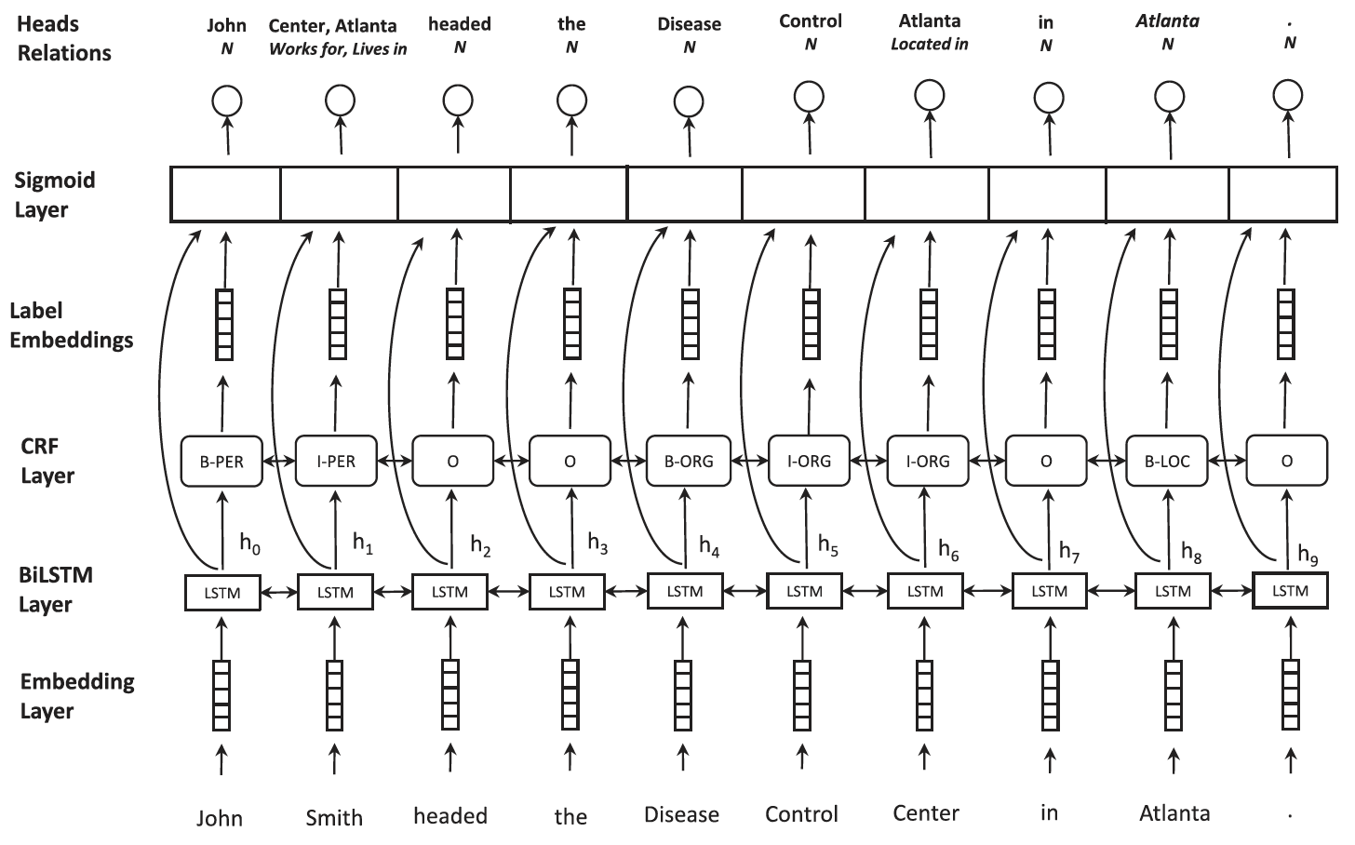
既存の共同学習手法
エンティティ関係抽出の
Jointモデル[１]
BiLSTMの代わりにBERTを使う
[1] Bekoulis, G., Deleu, J., Demeester, T. and Develder, C., 2018. Joint entity recognition and relation extraction as a multi-head selection problem. Expert Systems with Applications, 114, pp.34-45.

Slide 7
BERT
BERTとは”Bidirectional Encoder Representations from Transformers”を指し、Googleにより発表された自然言語処理モデル[2]
BERTは事前学習モデルであり、既存のタスク実行モデルにFine-tuningすることで、そのモデルの精度を向上させられる
少ないデータを追加学習するのみで動作するので、一からモデルを構築しなくてすむ
[2]J. Devlin, M.-W. Chang, K. Lee, and K. Toutanova. BERT: Pre-training of deep bidirectional transformers for language understanding. In Proceedings of the 2019 Conference of the North American Chapter of the Association for Computational Linguistics: Human Language Technologies, Volume1 (Long and Short Papers), pages 4171–4186, 2019

Slide 8
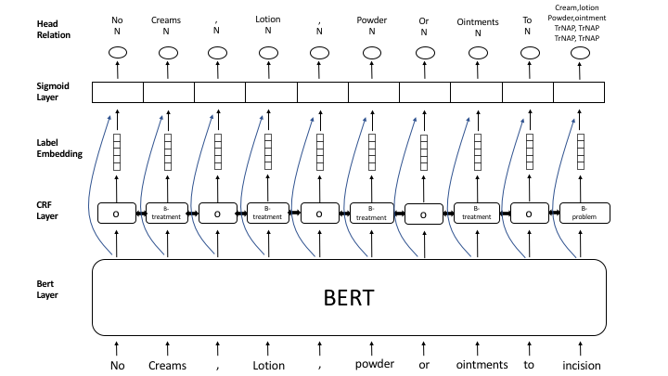
提案手法
BERTに基づくエンティティ関係抽出のJointモデル
生物医療分野のBERT[3]
[3] Peng, Yifan, Shankai Yan, and Zhiyong Lu. "Transfer Learning in Biomedical Natural Language Processing: An Evaluation of BERT and ELMo on Ten Benchmarking Datasets." In Proceedings of the 18th BioNLP Workshop and Shared Task, pp. 58-65. 2019.

Slide 9
i2b2実験（１）
BiLSTM、BERT、生物医療分野のBERTそれぞれに基づいて実験を行う
BiLSTMに基づいたモデルをBaseline手法として、提案手法と比較した
実験データ
2010 i2b2/va challenge
データ量
170件の訓練レポート、256件のテストレポート
1件レポートに約15文(タグあり)が利用できる
訓練データ：検証データ：テストデータ＝3：1：1

Slide 10
i2b2実験（２）
2010 i2b2/VA challenge は２つのタスクを提案して、それらにデータを提供した(170件の訓練レポートと256件のテストレポート)
2010 i2b2/VA challenge はカルテデータに対するチャレンジ
固有表現抽出の３つのカテゴリ
医療問題（medical problem）
治療法（treatment）
検査（test）
関係抽出の８つのカテゴリ

Slide 11
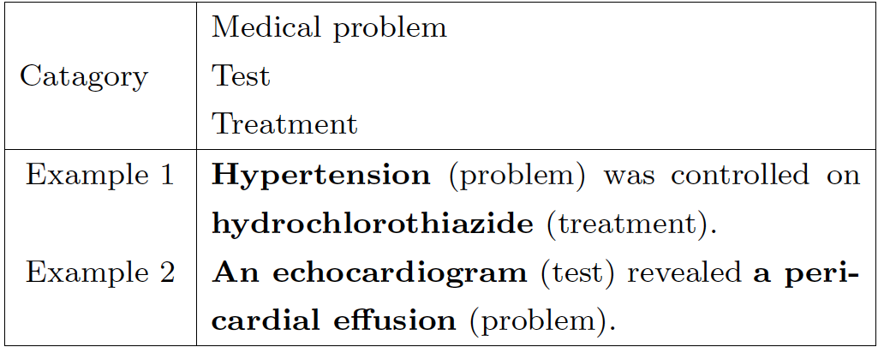
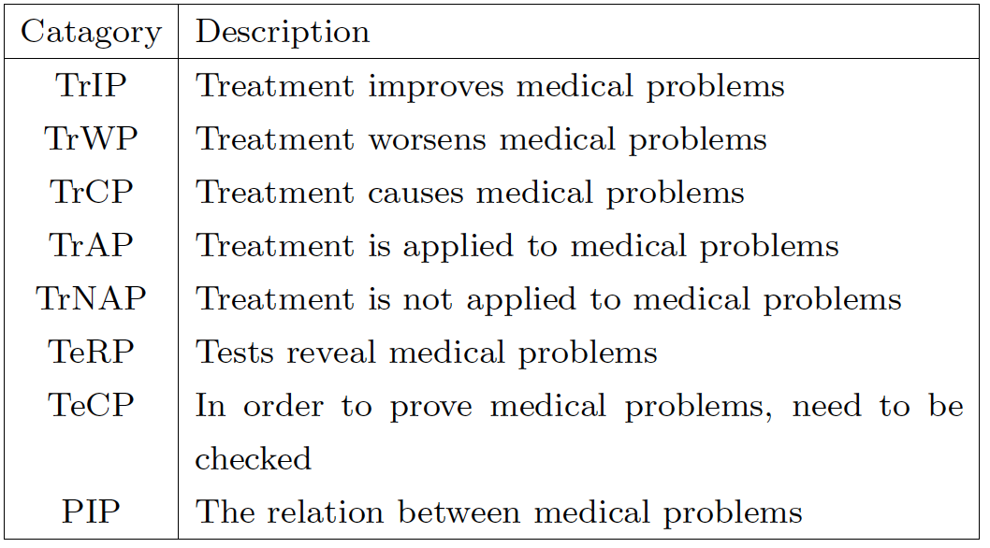
i2b2実験（３）
2010 i2b2/va challenge に提供されたデータ
Entity(固有表現)
Relation(関係)
詳細は付録を参考

Slide 12
i2b2実験結果(1)
Encoder | 固有表現抽出 |  |  | 関係抽出
 | 適合率(%) | 再現率(%) | F値(%) | 適合率(%) | 再現率(%) | F値(%)
BERT _{(general)} | 92.01 | 91.94 | 91.97 | 41.84 | 42.80 | 42.31
CharacterBERT _{(general)} | 89.20 | 87.27 | 88.22 | 45.37 | 42.11 | 43.68
BERT _{(medical)} | 93.82 | 93.39 | 93.63 | 52.21 | 49.86 | 51.01
CharacterBERT _{(medical)} | 91.63 | 90.54 | 91.08 | 51.98 | 47.30 | 49.53
BERT_{(general)}: a general-domain model obtained by pre-training BERT on a general corpus Wikipedia and OpenWebText. It uses the same architecture and wordpiece vocabulary as BERT (base, uncased).
CharacterBERT_{(general)}: a general-domain model obtained by training CharacterBERT on a general corpus Wikipedia and OpenWebText. Besides the Character-CNN, it uses the same architecture as BERT(general).
BERT_{(medical)}: a medical model obtained by re-training BERT_{(general)} on a medical corpus MIMIC-III and PMC OA abstracts.
CharacterBERT_{(medical)}: a medical model obtained by re-training CharacterBERTgeneral on a medical corpus MIMIC-III and PMC OA abstracts. This is the Character-CNN analog of BERT(medical)
BERT_{(base,uncased)}: pre-trained BERT on BooksCorpus and English Wikipedia

Slide 13
i2b2実験結果（２）
F値
固有表現
エンティティ関係

Slide 14
n2c2実験結果
Encoder | 関係抽出 |  |  | 固有表現抽出
 | 適合率(%) | 再現率(%) | F値(%) | 適合率(%) | 再現率(%) | F値(%)
BERT _{(general)} | x | x | x | x | x | x
CharacterBERT _{(general)} | x | x | x | x | x | x
BERT _{(medical)} | 81.21 | 80.31 | 80.76 | 92.97 | 96.21 | 94.56
CharacterBERT _{(medical)} | x | x | x | x | x | x
BERT_{(general)}: a general-domain model obtained by pre-training BERT on a general corpus Wikipedia and OpenWebText. It uses the same architecture and wordpiece vocabulary as BERT (base, uncased).
CharacterBERT_{(general)}: a general-domain model obtained by training CharacterBERT on a general corpus Wikipedia and OpenWebText. Besides the Character-CNN, it uses the same architecture as BERT(general).
BERT_{(medical)}: a medical model obtained by re-training BERT_{(general)} on a medical corpus MIMIC-III and PMC OA abstracts.
CharacterBERT_{(medical)}: a medical model obtained by re-training CharacterBERTgeneral on a medical corpus MIMIC-III and PMC OA abstracts. This is the Character-CNN analog of BERT(medical)
BERT_{(base,uncased)}: pre-trained BERT on BooksCorpus and English Wikipedia

Slide 15
BERTとCharacterBERT
カテゴリ | 訓練データ | Re-Training on | Building word representation by
BERT _{(general)} | Wikipedia and OpenWebText | - | Wordpiece vocabulary
CharacterBERT _{(general)} | Wikipedia and OpenWebText | - | character
BERT _{(medical)} | MIMIC-III and PMC OA abstracts | BERT _{(general)} | Wordpiece vocabulary
CharacterBERT _{(medical)} | MIMIC-III and PMC OA abstracts | CharacterBERT _{(general)} | character
BERT_{(general)}: a general-domain model obtained by pre-training BERT on a general corpus Wikipedia and OpenWebText. It uses the same architecture and wordpiece vocabulary as BERT (base, uncased).
CharacterBERT_{(general)}: a general-domain model obtained by training CharacterBERT on a general corpus Wikipedia and OpenWebText. Besides the Character-CNN, it uses the same architecture as BERT(general).
BERT_{(medical)}: a medical model obtained by re-training BERT_{(general)} on a medical corpus MIMIC-III and PMC OA abstracts.
CharacterBERT_{(medical)}: a medical model obtained by re-training CharacterBERTgeneral on a medical corpus MIMIC-III and PMC OA abstracts. This is the Character-CNN analog of BERT(medical)
BERT_{(base,uncased)}: pre-trained BERT on BooksCorpus and English Wikipedia

Slide 16
前回の振り返り
I2b2データ
データを追加して、実験を行った
精度が高くなった
N2c2データ
前処理が終わってないデータを使って実験を行った
悪くない結果が出てきた
前処理する時の問題を示した

Slide 17
進捗
i2b2
ハイパーパラメータを調整して、実験を行った
CharacterBERT(medical)による、learning rateをチューニングした
n2c2
訓練データと検証データとテストデータを改めて割り当てった
元の比率が3:1:1
現在の比率が12:3:10（N2c2チャージ上位チームの論文を参考）
[4]Christopoulou, F., Tran, T. T., Sahu, S. K., Miwa, M., & Ananiadou, S. (2020). Adverse drug events and medication relation extraction in electronic health records with ensemble deep learning methods. Journal of the American Medical Informatics Association, 27(1), 39-46.

Slide 18
パラメータ調整
Data | Encoder | Evaluation epoch/ Epoch | Batch_size | Learning rate | NER | RE
i2b2 | Character BERT (medical) | 89/100 | 32 | 5e-4 | 90.76 | 49.61
 |  | 95/100 | 32 | 8e-4 | 90.80 | 50.57
 |  | 89/100 | 32 | 1e-3 | 90.85 | 51.91
 |  | 87/100 | 32 | 2e-3 | 90.52 | 49.10
 |  | 96/100 | 32 | 3e-3 | 89.10 | 41.22

Slide 19
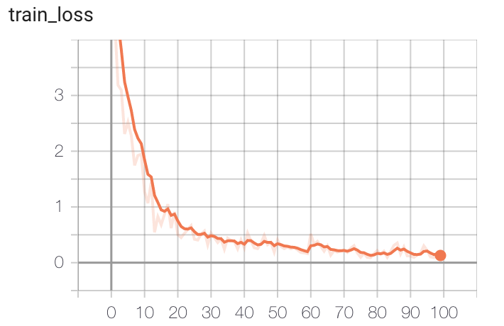
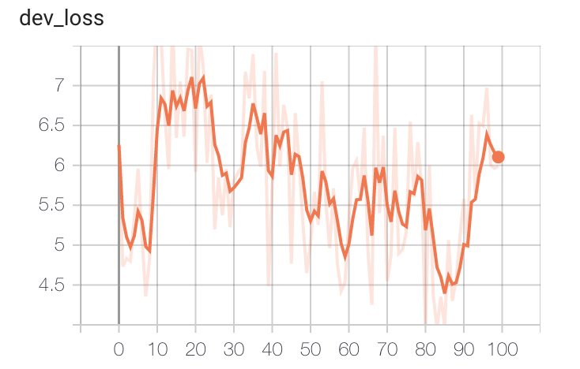
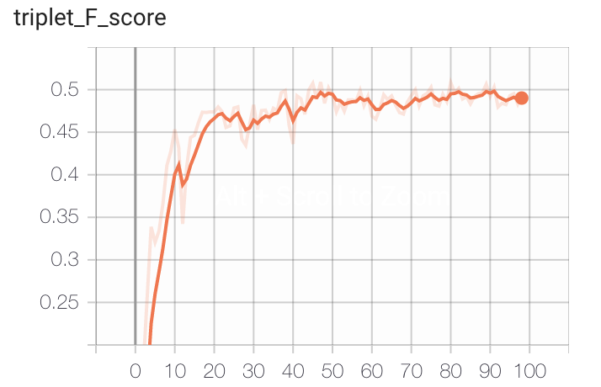
Loss 学習曲線(1)
Batch_size=32, learning rate=5e-4
Training loss
Dev loss
F値

Slide 20
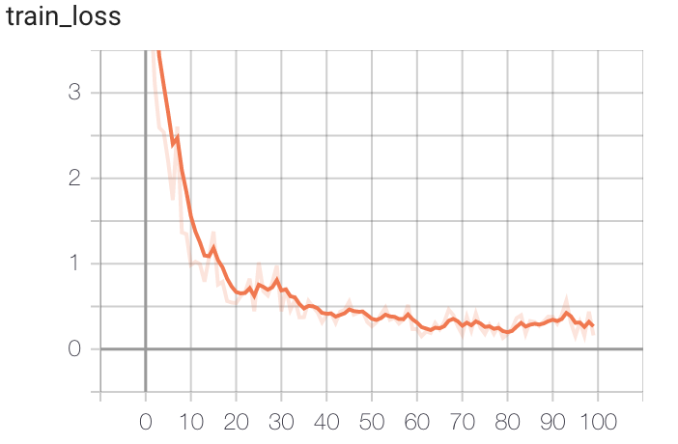
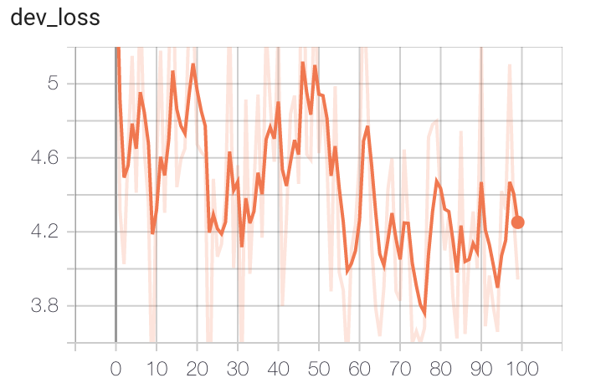
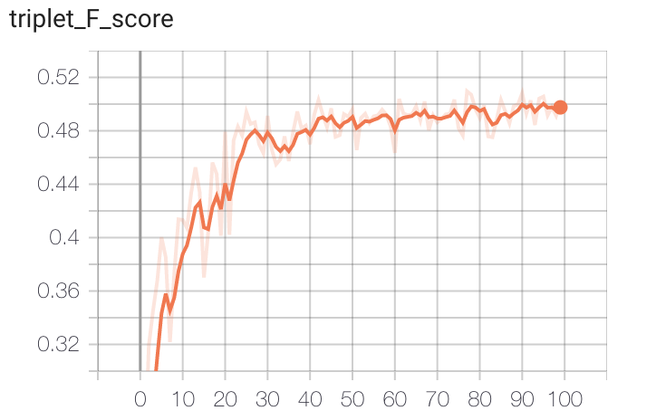
Loss 学習曲線(2)
Batch_size=32, learning rate=8e-4
Training loss
Dev loss
F値

Slide 21
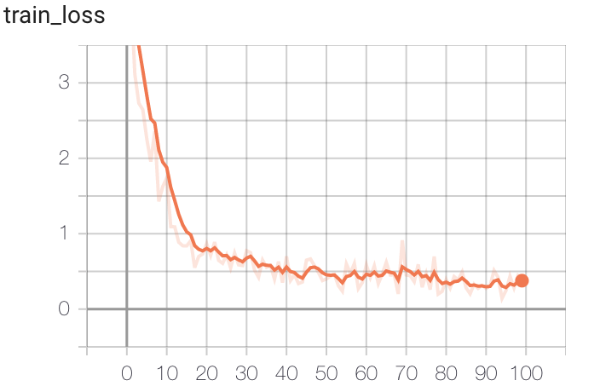
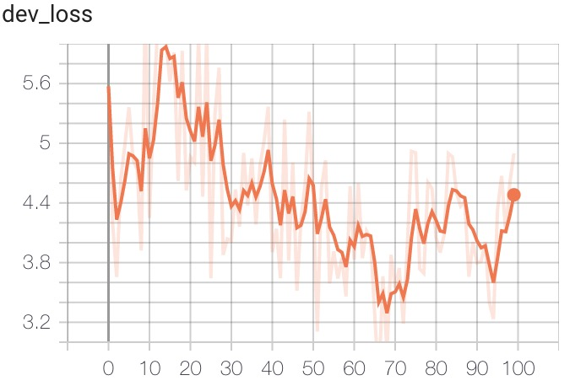
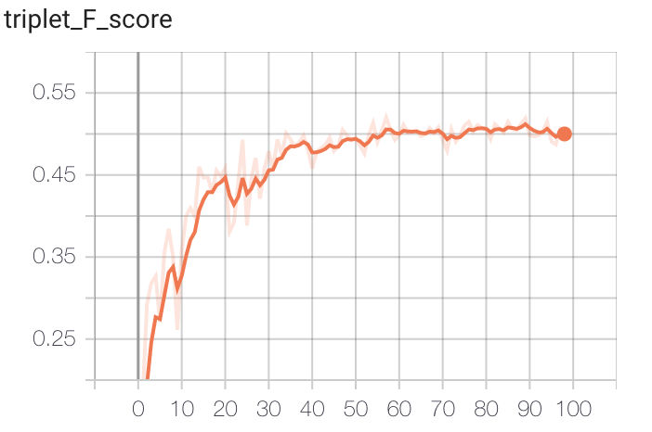
Loss 学習曲線(3)
Batch_size=32, learning rate=e-3
Training loss
Dev loss
F値

Slide 22
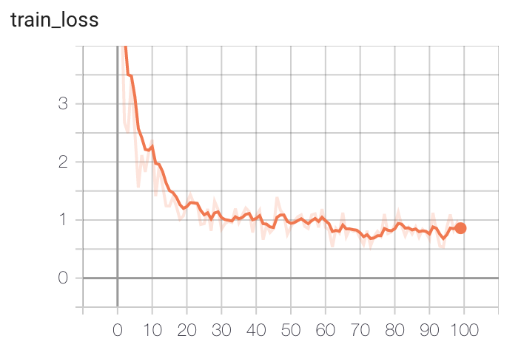
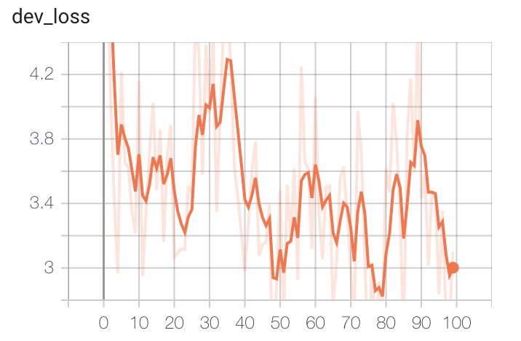
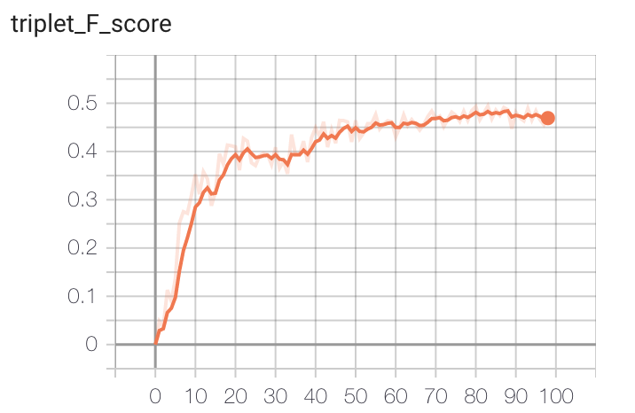
Loss 学習曲線(4)
Batch_size=32, learning rate=2e-3
Training loss
Dev loss
F値

Slide 23
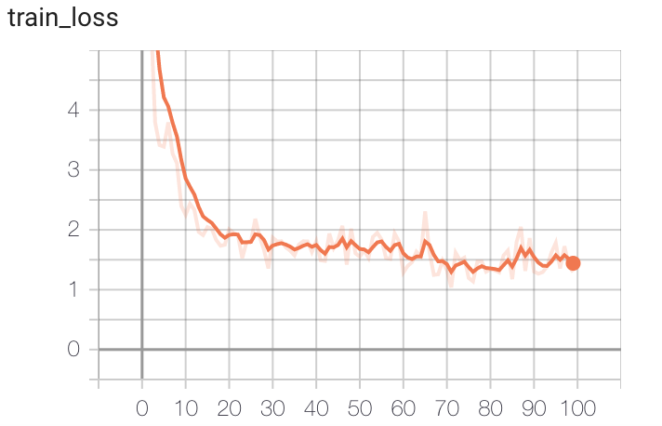
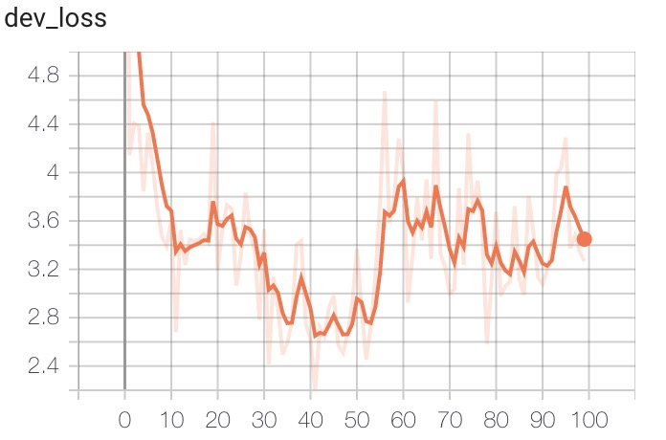
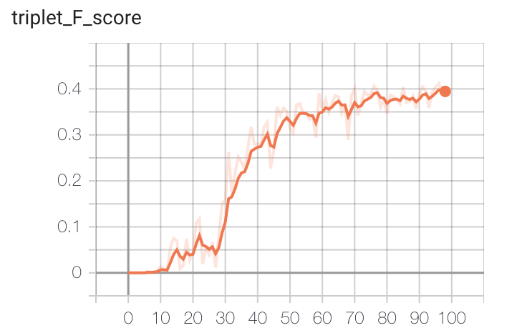
Loss 学習曲線(5)
Batch_size=32, learning rate=3e-3
Training loss
Dev loss
F値

Slide 24
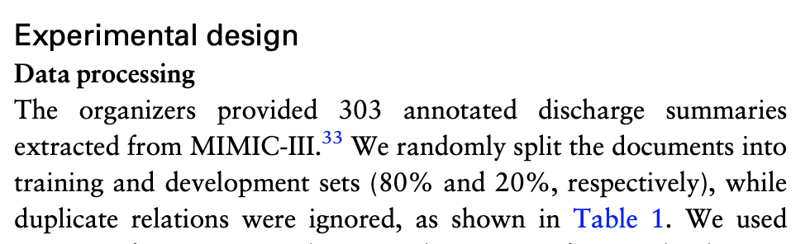
n2c2データ
N2c2 challenge上位の参加チーム論文を参考[4]
303件の訓練レポート
4:1の割合で、訓練データと検証データに分ける
202件のテストレポート
テストデータとする
原文：
[4]Christopoulou, F., Tran, T. T., Sahu, S. K., Miwa, M., & Ananiadou, S. (2020). Adverse drug events and medication relation extraction in electronic health records with ensemble deep learning methods. Journal of the American Medical Informatics Association, 27(1), 39-46.

Slide 25
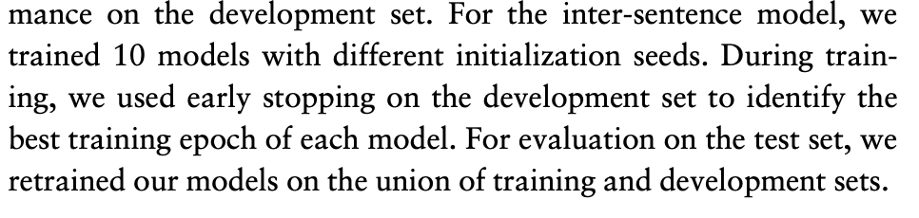
n2c2データ
N2c2上位チームの論文からの段落
疑問
Test dataで評価する時は、改めてtraining dataと dev dataを合わせて、モデルを訓練してから、test dataで評価します
[4]Christopoulou, F., Tran, T. T., Sahu, S. K., Miwa, M., & Ananiadou, S. (2020). Adverse drug events and medication relation extraction in electronic health records with ensemble deep learning methods. Journal of the American Medical Informatics Association, 27(1), 39-46.

Slide 26
まとめ
I2b2のパラメータをチューニングした
Learning rate = 0.01 ,batch_size = 32に設定するほうは精度が高い
n2c2の訓練データと検証データとテストデータを改めて割り当てた

Slide 27
今後の課題
I2b2データに対する、パラメータをチューニングし続く
Batch_sizeとdecay_weight
n2c2データで実験を行う

Slide 28
付録一
実験データi2b2
医学的エンティティ関係
8つカテゴリー

Slide 29
医学的エンティティ関係（カテゴリ１〜3）
Medical problem and treatment(医療問題と治療法)
カテゴリ１：Treatment improves medical problem(TrIP)
Infection resolved with antibiotic courseHypertension was controlled on hydrochlorothiazide
カテゴリ2：Treatment worsens medical problem(TrWP)
Culture taken from the lumbar drain showed Staphylococcus aureus resistant to Nafcillin
カテゴリ3： Treatment causes medical problem(TrCP)
Hypothyroidism following near total thyroidectomy

Slide 30
医学的エンティティ関係（カテゴリ4〜5）
（続き） medical problem and Treatment (医療問題と治療法)
カテゴリ4： Treatment is administered for medical problem(TrAP)
Antibiotic therapy for presumed right forearm phlebitis
カテゴリ5： Treatment is not administered because of medical problem(TrNAP)
Relafen which is contra-indicated because of ulcers

Slide 31
医学的エンティティ関係（カテゴリ6〜8）
Test relations with medical problem(検査と医療問題)
カテゴリ6： Test reveals medical problem(TeRP)
An abdominal ultrasound was performed showing no stones
カテゴリ7： Test conducted to investigate medical problem(TeCP)
Chest x-ray done to rule out pneumonia
Medical problem relations with other medical problems(医療問題とほかの医療問題)
カテゴリ8： Medical problem indicates medical problem(PIP)
A history of noninsulin dependent diabetes mellitus, now presenting with acute blurry vision on the left side

Slide 32
付録二
実験データn2c2
医学的エンティティ関係
8つカテゴリー

Slide 33
医学的エンティティ関係（カテゴリ1〜2）
カテゴリ1:Strength-Drug
The patient suffers from steroid-induced hyperglycemia. Patient prescribed 1 x 20mg prednisone tablet daily for 5 days.
Strength-Drug relation : 20 mg → Prednisone
カテゴリ2：Dosage-Drug
The patient suffers from steroid-induced hyperglycemia. Patient prescribed 1 x 20mg prednisone tablet daily for 5 days.
Dosage-Drug relation : 1 → Prednisone

Slide 34
医学的エンティティ関係（カテゴリ3〜4）
カテゴリ3：Duration-Drug
The patient suffers from steroid-induced hyperglycemia. Patient prescribed 1 x 20mg prednisone tablet daily for 5 days.
Duration-Drug relation : 5 days → Prednisone
カテゴリ4：Frequency-Drug
The patient suffers from steroid-induced hyperglycemia. Patient prescribed 1 x 20mg prednisone tablet daily for 5 days.
Frequency-Drug relation : daily → Prednisone

Slide 35
医学的エンティティ関係（カテゴリ5〜6）
カテゴリ5：Form-Drug
The patient suffers from steroid-induced hyperglycemia. Patient prescribed 1 x 20mg prednisone tablet daily for 5 days.
Form-Drug relation : tablet → Prednisone
カテゴリ6：Route-Drug
Patient received 100 Units/kg IV heparin sodium injection for treatment of deep vein thrombosis.
Route-Drug relation : injection → heparin

Slide 36
医学的エンティティ関係（カテゴリ7〜8）
カテゴリ7：Reason-Drug
Patient received 100 Units/kg IV heparin sodium injection for treatment of deep vein thrombosis
Reason-Drug relation : deep vein thrombosis → heparin sodium
カテゴリ8：ADEs-Drug
Patient is experiencing muscle pain, secondary to statin therapy for coronary artery disease.
ADEs-Drug relation : muscle pain → statin

